Slide 1
Неизвестный герой Великой Отечественной войны
Автор: Волокитин Матвей – ученик 4 класса ДШИ г.Лузы
Руководитель: Токмакова Е.А.- преподаватель теоретических дисциплин ДШИ г.Лузы

Slide 2
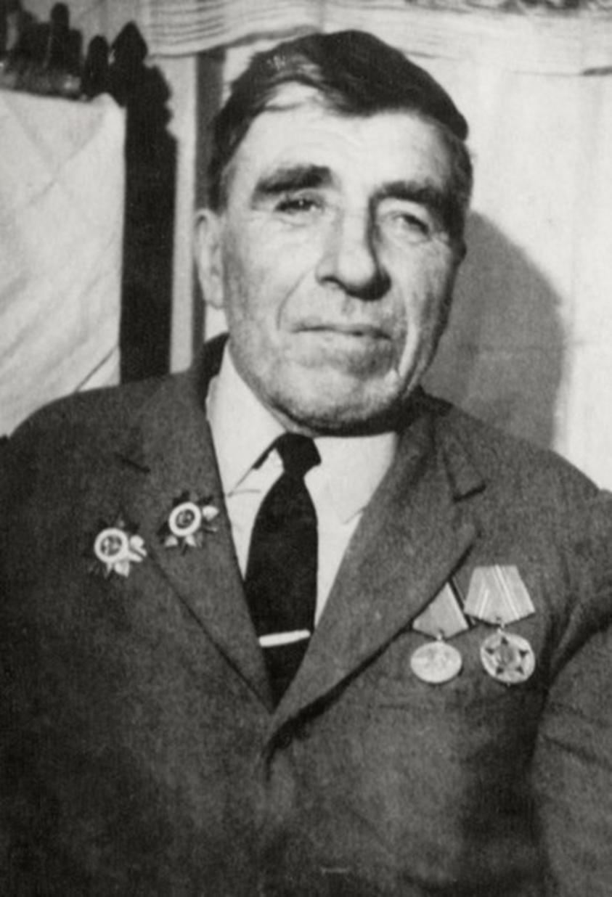
Мой прадед
Максимов Михаил Андреевич
(27.06.1910 – 02.08.1983)

Slide 3
Цель исследовательской работы
Изучить историю жизни моего прадеда
Научиться находить и систематизировать информацию по теме

Slide 4
Задачи
Узнать историю жизни прадеда
Узнать о его вкладе в историю нашей страны
Познакомиться с сохранившимися фотографиями, документами; поработать с семейным архивом;
Подготовить компьютерную презентацию

Slide 5
Методы исследования
изучение семейного архива,
беседы с родственниками,
сопоставление полученных фактов биографии прадедушки с историей страны,
анализ и обобщение собранной информации.

Slide 6
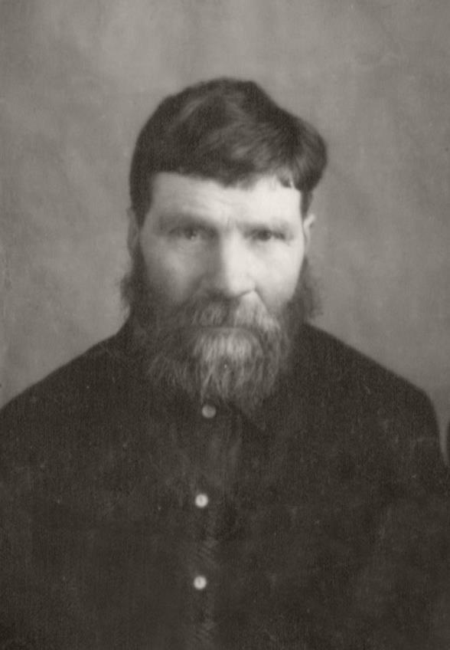
Прапрадед
Максимов
Андрей Михайлович

Slide 7
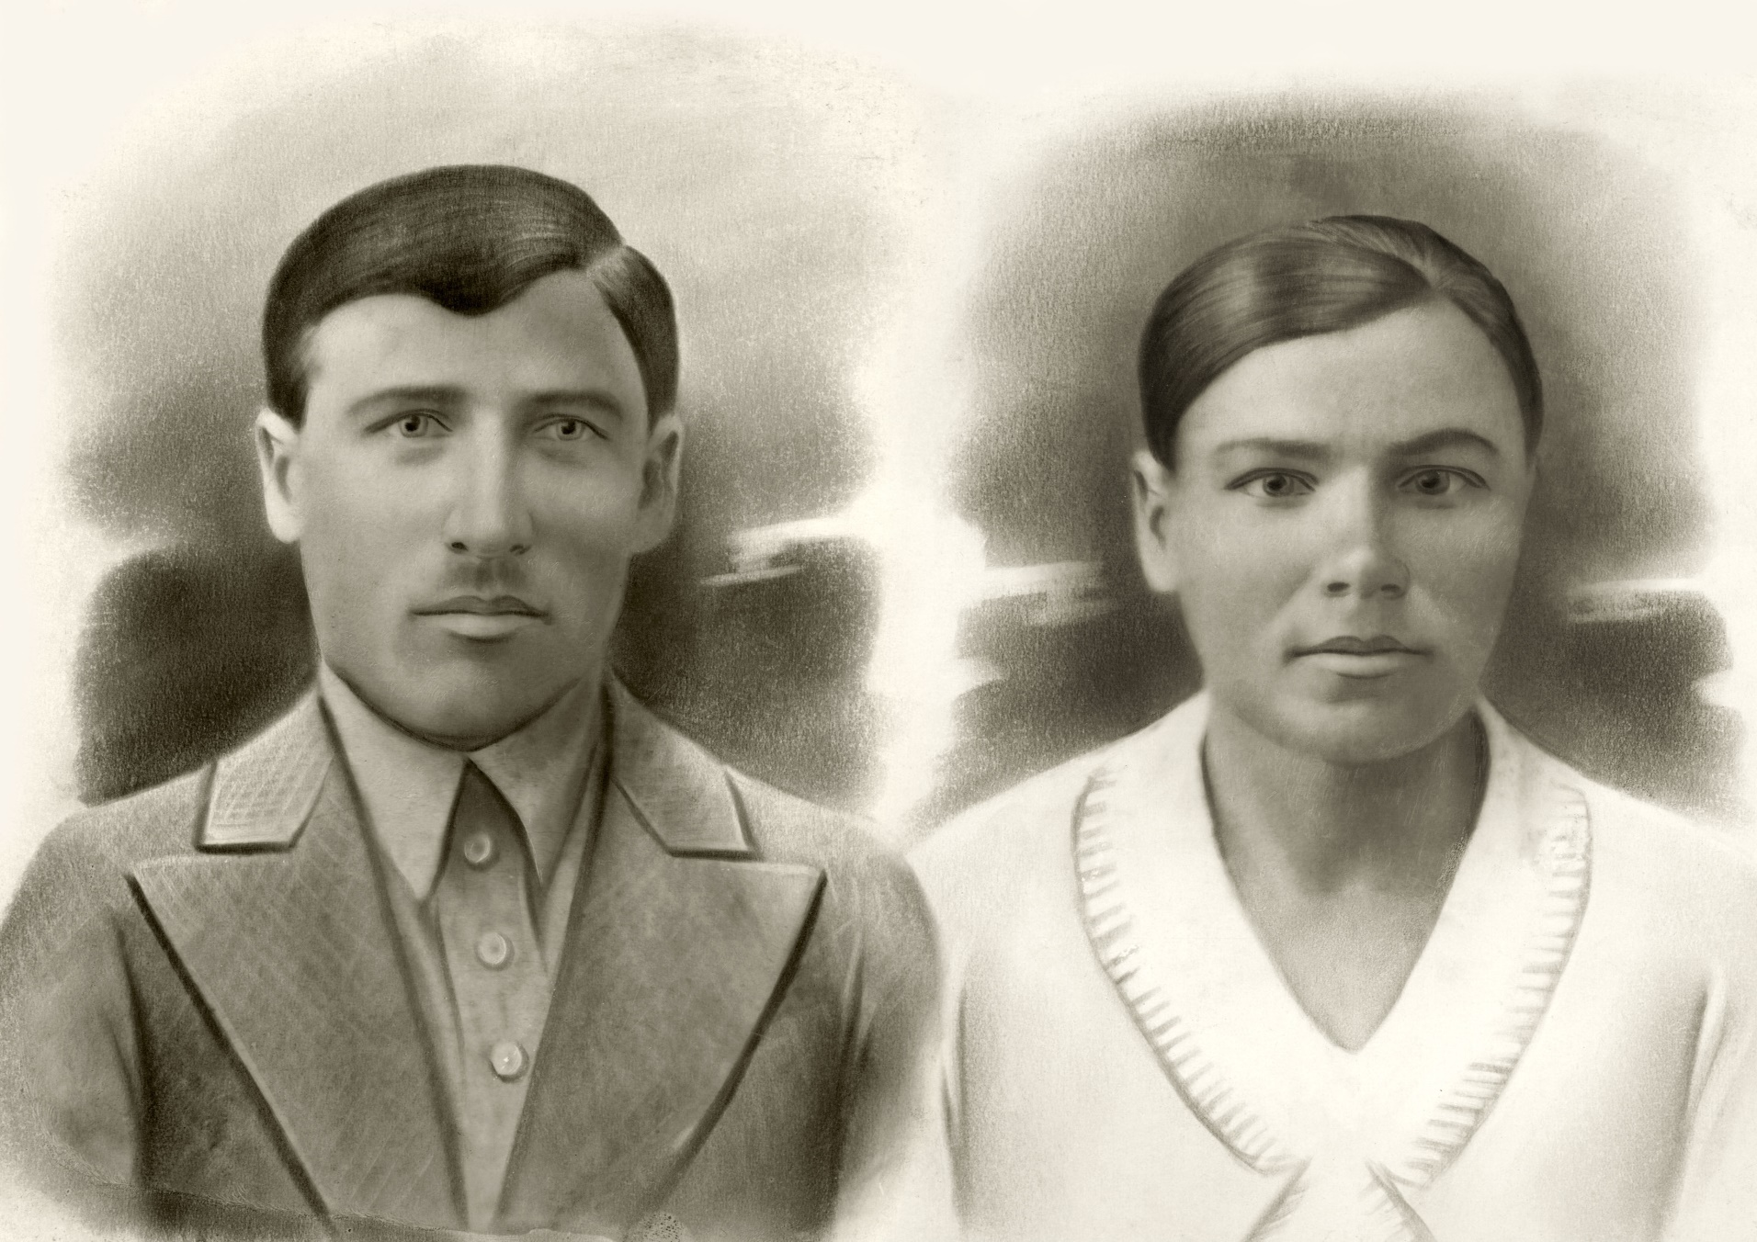
Михаил Андреевич и Вера Ивановна Максимовы
(довоенное фото)

Slide 8
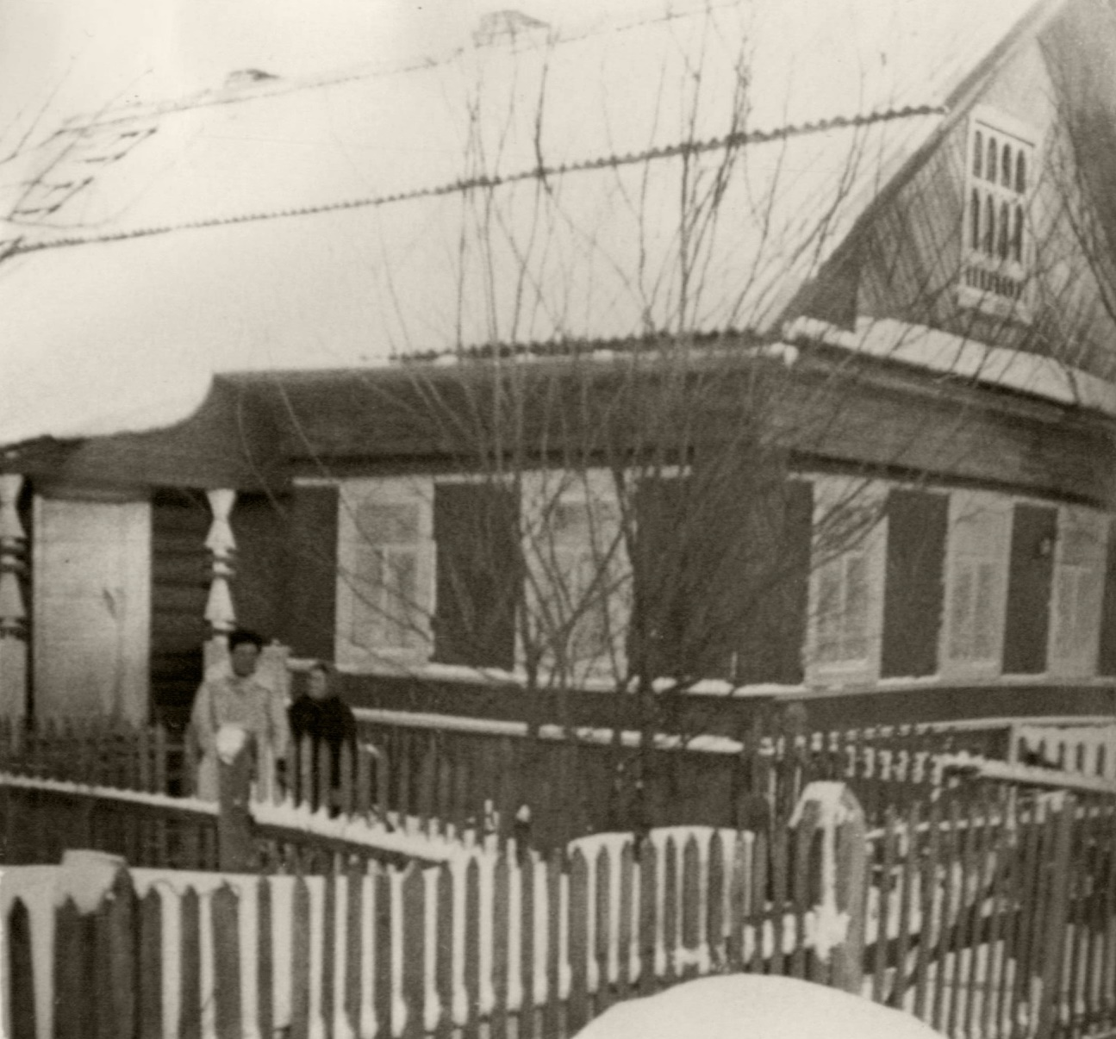
Дом в г.Луза на улице Матросова,16 (л/б №3)

Slide 9
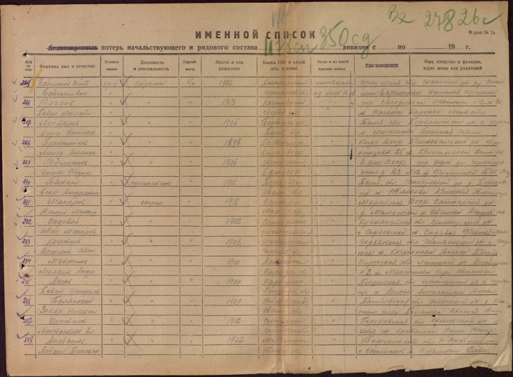
Именной список пропавших без вести,
в котором есть фамилия моего прадеда

Slide 10
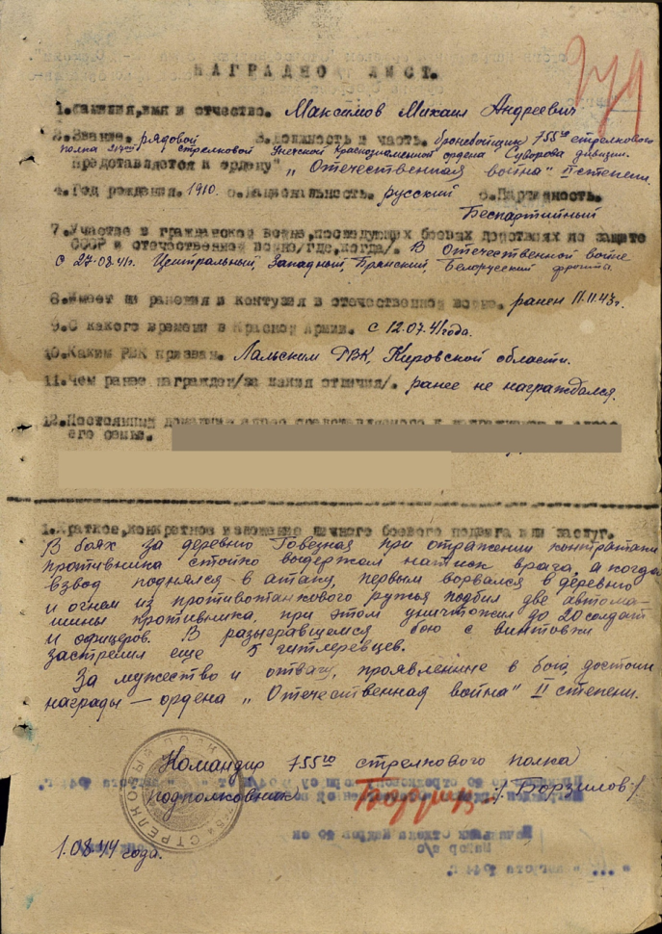
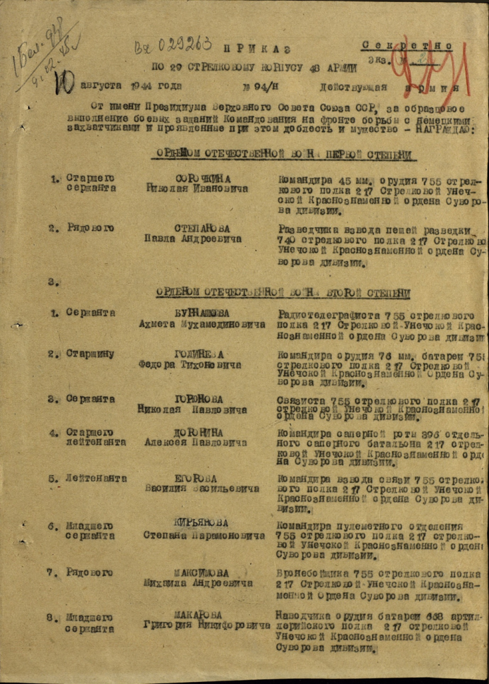
Наградной лист и Приказ о награждении прадеда
Орденом Отечественной войны II степени
от 01.08.1944г

Slide 11
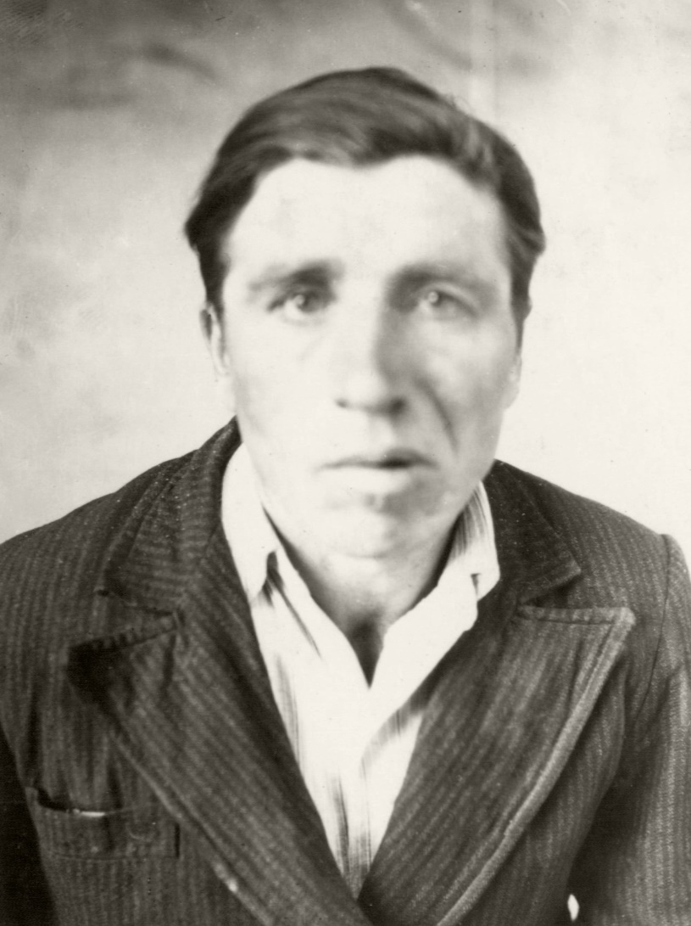
Мой прадед Максимов Михаил Андреевич
(послевоенная фотография)

Slide 12
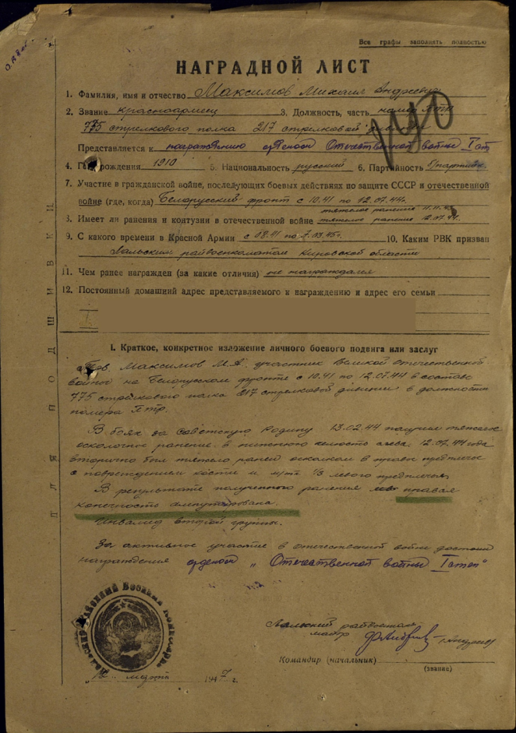
Наградной лист о награждении прадеда
Орденом Отечественной войны II степени
от 12.03.1947г

Slide 13
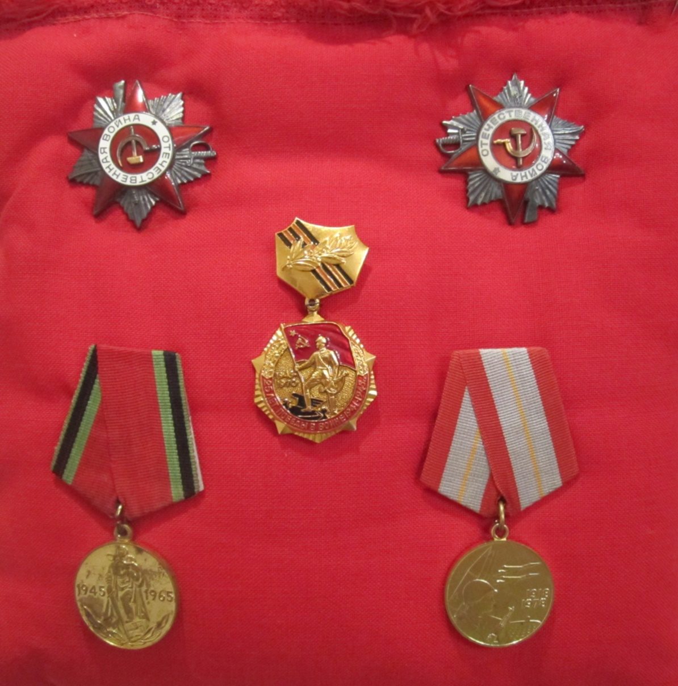
Награды прадеда

Slide 14
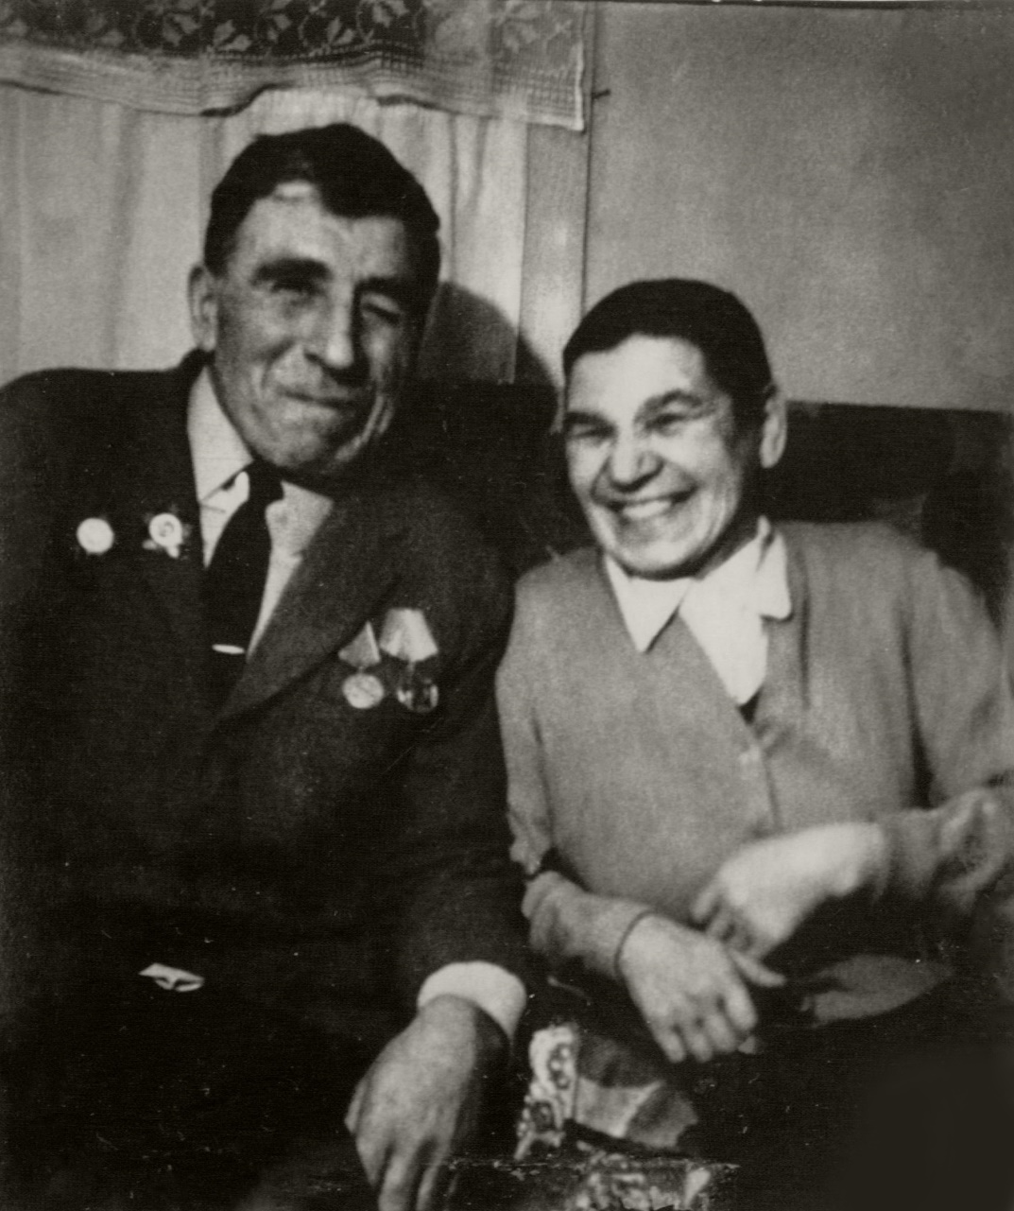
М.А.Максимов с супругой
Верой Ивановной

Slide 15
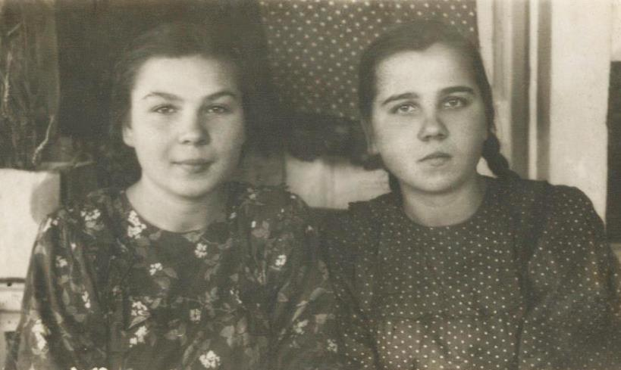
Старшие дочери Евгения и Валентина

Slide 16
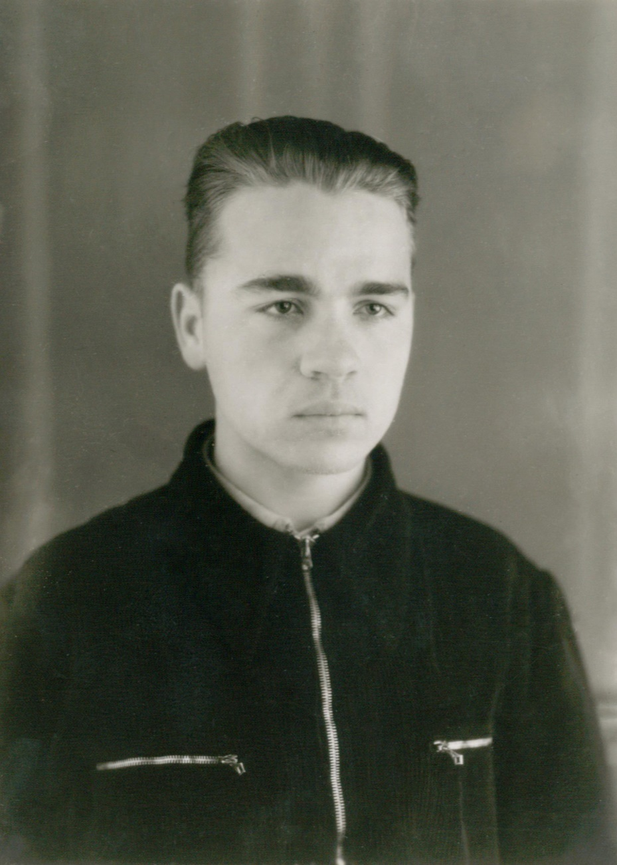
Мой дедушка,
Николай Михайлович
сын
Михаила
Андреевича Максимова

Slide 17
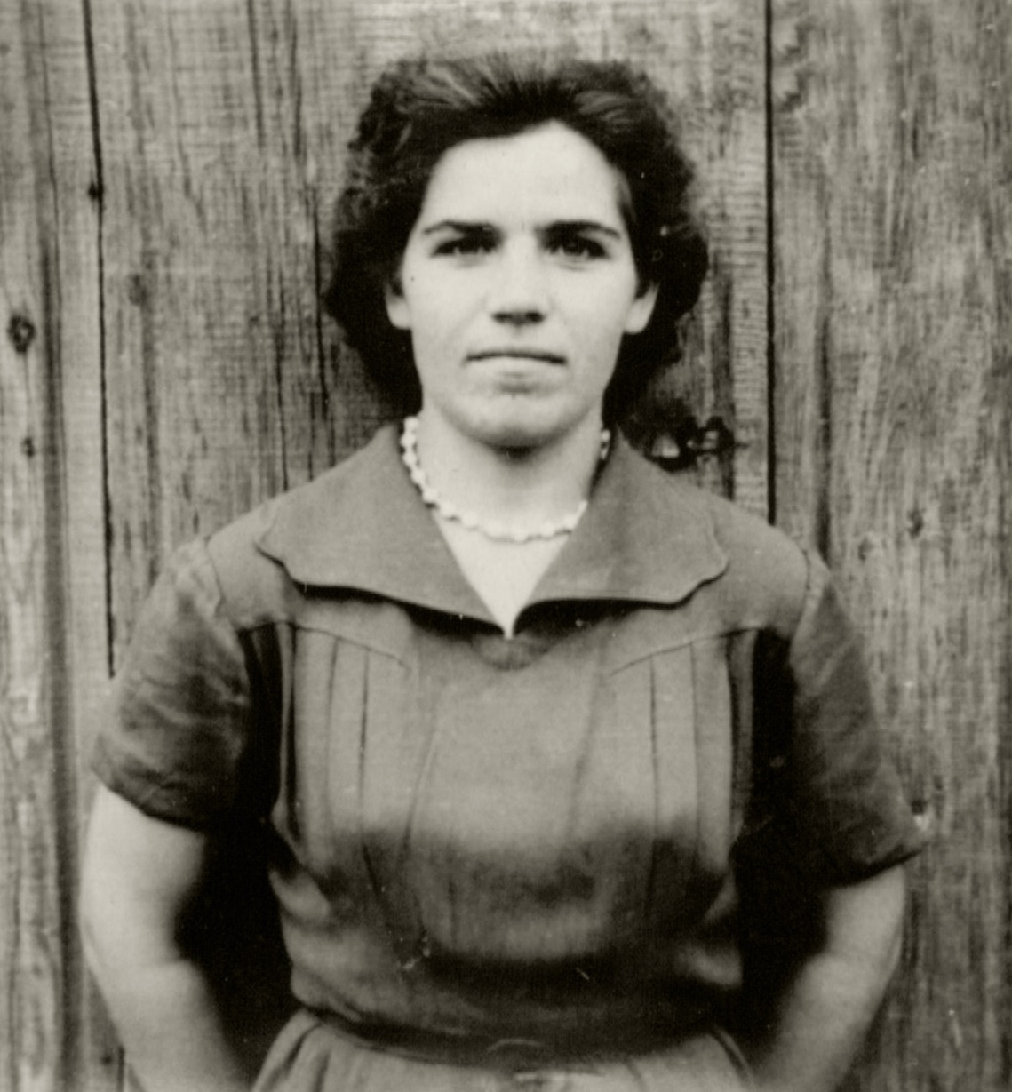
Младшая дочь
Раиса

Slide 18
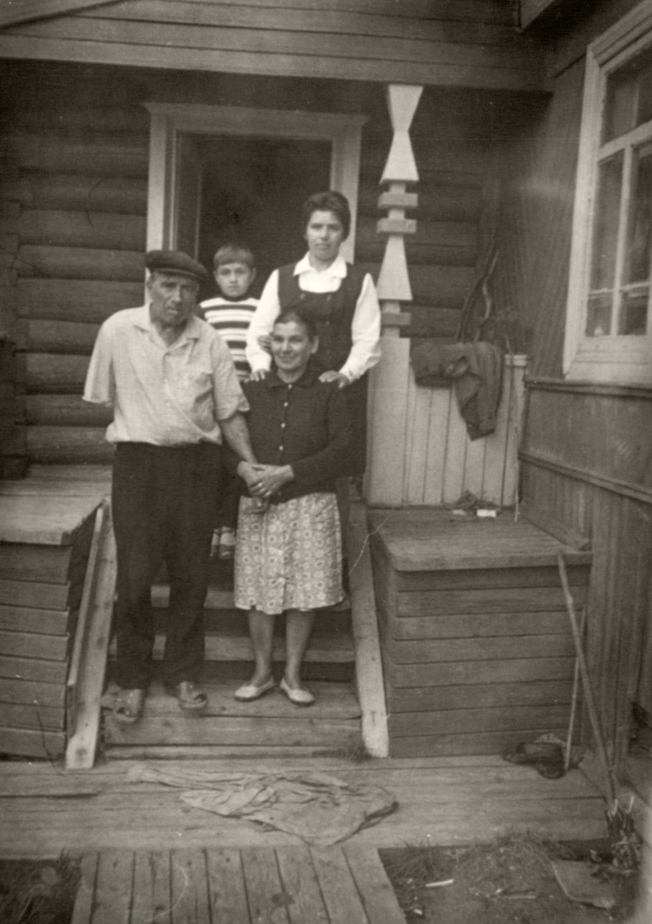
Прадед на крыльце своего дома
с женой, младшей дочерью
и внуком

Slide 19
«Прадед, мы все благодарны тебе:
За Мир, за Победу, Свободу в стране,
За то, что в счастливое время живём,
И только счастливые песни поём.
Прадедушка был советский солдат,
Путь фронтовой удостоен наград,
Нам завещал – дух боевой.
Прадедушка наш - мы гордимся тобой!» (Л.Мосягина)

Slide 20
Спасибо за внимание!

